Slide 1
Bài 11
CƠ SỞ DỮ LIỆU

Slide 2
Theo em, việc lưu trữ dữ liệu phục vụ các bài toán quản lí có phải chỉ là việc chuyển các ghi chép trên giấy thành văn bản trên máy tính không?
Cơ sở dữ liệu thương mại điện tử để quản lý thông tin sản phẩm, đơn hàng, thanh toán và vận chuyển

Slide 3
Y TẾ VÀ CHĂM SÓC SỨC KHỎE
Cơ sở dữ liệu y tế được sử dụng để lưu trữ thông tin bệnh nhân, kết quả xét nghiệm, lịch sử bệnh tật và thông tin về thuốc. Điều này giúp cung cấp chăm sóc sức khỏe tốt hơn, quản lý bệnh án và nghiên cứu y học.
→ Việc lưu trữ dữ liệu phục vụ các bài toán quản lí không đơn thuần là việc chuyển các ghi chép trên giấy thành văn bản trên máy tính.

Slide 4
1. YÊU CẦU TỔ CHỨC LƯU TRỮ DỮ LIỆU MỘT CÁCH KHOA HỌC
Giáo viên dạy mỗi môn học bắt buộc phải có một sổ điểm - bảng điểm môn học. Một bản sao của bảng điểm môn học được gửi cho giáo viên chủ nhiệm lớp. Hãy cùng thảo luận xem có cần lưu trữ bảng điểm của lớp học không?

Slide 5
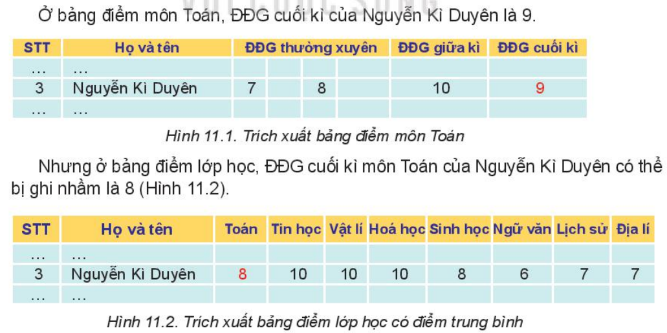
Các tình huống có thể xảy ra
Trùng lặp dữ liệu
Dữ liệu không nhất quán
Khó quản lí

Slide 6
a. Hạn chế dư thừa trong lưu trữ dữ liệu
Việc lưu trữ dữ liệu phục vụ các bài toán quản lí không đơn thuần là việc chuyển các ghi chép trên giấy thành văn bản trên máy tính.
Cần phải tổ chức việc lưu trữ sao cho có thể hạn chế trùng lặp làm dư thừa dữ liệu, khắc phục những lỗi không nhất quán về dữ liệu.

Slide 7
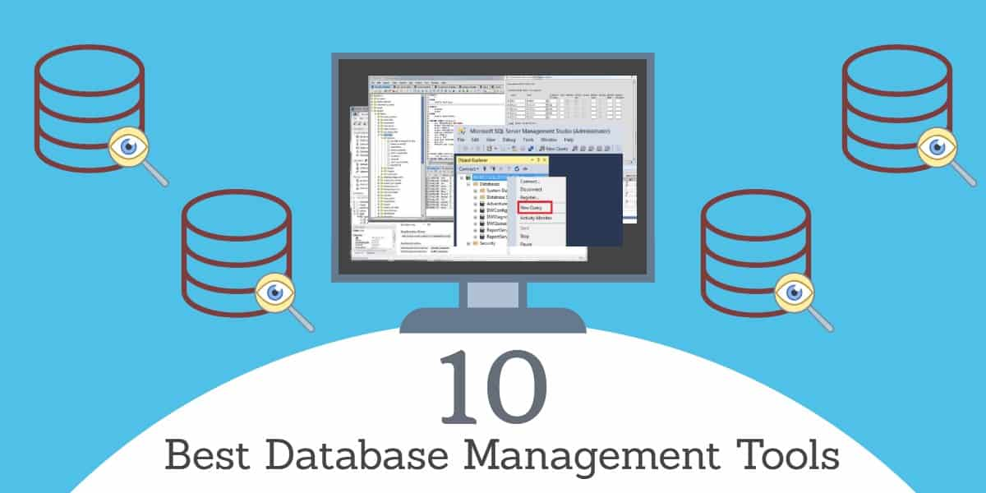
b. Sự phụ thuộc phần mềm và dữ liệu
Dữ liệu cần được tổ chức lưu trữ một cách độc lập với việc xây dựng phát triển phần mềm, đảm bảo dễ dàng chia sẻ, dễ dàng bảo trì phát triển, đồng thời đảm bảo hạn chế tối đa việc dữ liệu lặp lại gây dư thừa dữ liệu và hỗ trợ đảm bảo tính nhất quán dữ liệu.

Slide 8
2. CƠ SỞ DỮ LIỆU VÀ MỘT SỐ THUỘC TÍNH CƠ BẢN
Theo em nên lưu trữ dữ liệu ở dạng nào là thuận lợi nhất?

Slide 9
a. Khái niệm CSDL
CSDL là một tập hợp các dữ liệu có liên quan với nhau, được lưu trữ một cách có tổ chức trên hệ thống máy tính.

Slide 10
b. Một số thuộc tính cơ bản của CSDL
Tính cấu trúc
Dữ liệu lưu trữ theo cấu trúc xác định (dạng bảng)
Tính không dư thừa
Tính độc lập dữ liệu
Dữ liệu không trùng lặp
Độc lập dữ liệu với phần mềm
Tính toàn vẹn
Tính nhất quán
Tính bảo mật và an toàn
Dữ liệu phải thỏa mãn những ràng buộc cụ thể
Đảm bảo đúng đắn sau các thao tác cập nhật dữ liệu
Dữ liệu phải được bảo vệ an toàn, ngăn chặn được các truy xuất trái phép, chống được việc sao chép dữ liệu không hợp lệ

Slide 11
Ví dụ
Đảm bảo không xảy ra hiện tượng số tiền đã bị trừ bớt trong tài khoản chuyển đi nhưng lại chưa xuất hiện trong tài khoản nhận về.
Tính không dư thừa
Dữ liệu hai bảng không trùng lặp.
Tính độc lập dữ liệu
Tài khoản ngân hàng người không có thẩm quyền không được truy xuất để lấy thông tin.
Tính toàn ven
Các mô đun phần mềm ứng dụng không cần phải cập nhật khi thay đổi cách thức tổ chức hoặc lưu trữ dữ liệu.
Tính nhất quán
Tính bảo mật và an toàn
Điểm đánh giá học tập phải là số nguyên (hay số thập phân) không âm và nhỏ hơn hoặc bằng 10.

Slide 12
Không. Vì điểm trung bình môn học là kết quả tính toán theo công thức đã định từ các dữ liệu đã có.
Dữ liệu hàng hóa và phần mềm quản lí bán hàng.

Slide 13
Mã sách, Tên sách, Tên tác giả, Nhà xuất bản, Năm xuất bản, Người mượn sách, Ngày mượn, Ngày hẹn trả, Ngày trả

